Slide 1
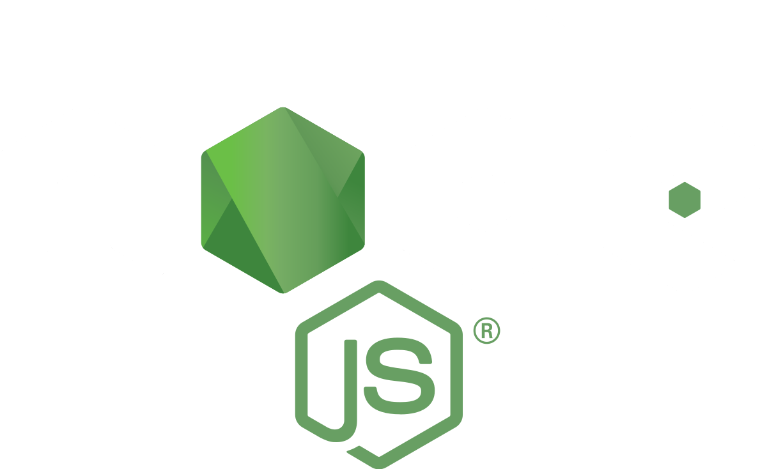

Slide 2

O que vamos ver?
O que é o Node.js?
Como funciona?
Para que serve?

Slide 3

O que é o Node.js?
Notes:
- Ambiente de execução JavaScript altamente escalável
- Programa que roda JavaScript

Slide 4
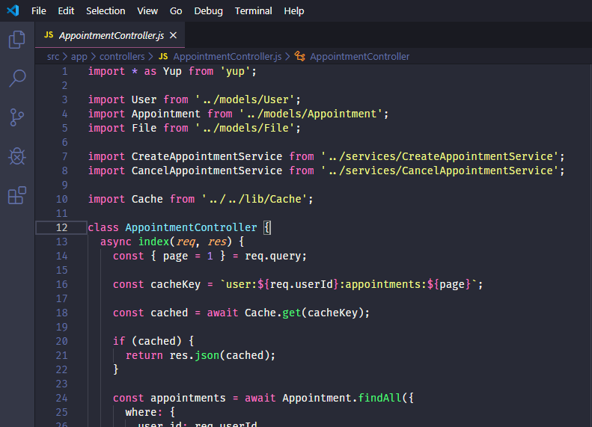
Exemplo
Notes:
- CommonJS
- NPM

Slide 5
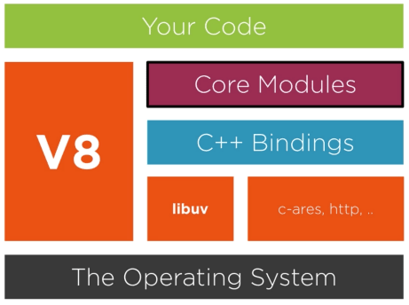
Como funciona?

Slide 6
Como funciona?
Single-thread
I/O não-bloqueante

Slide 7
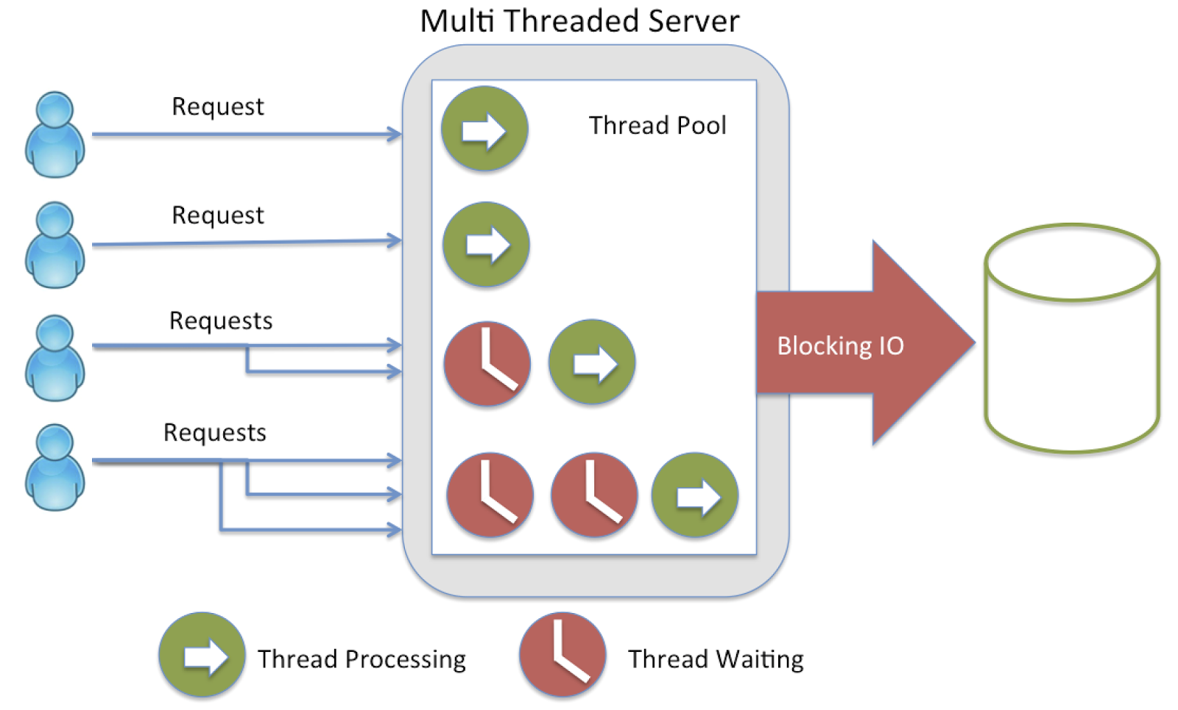
IIS, Apache

Slide 8
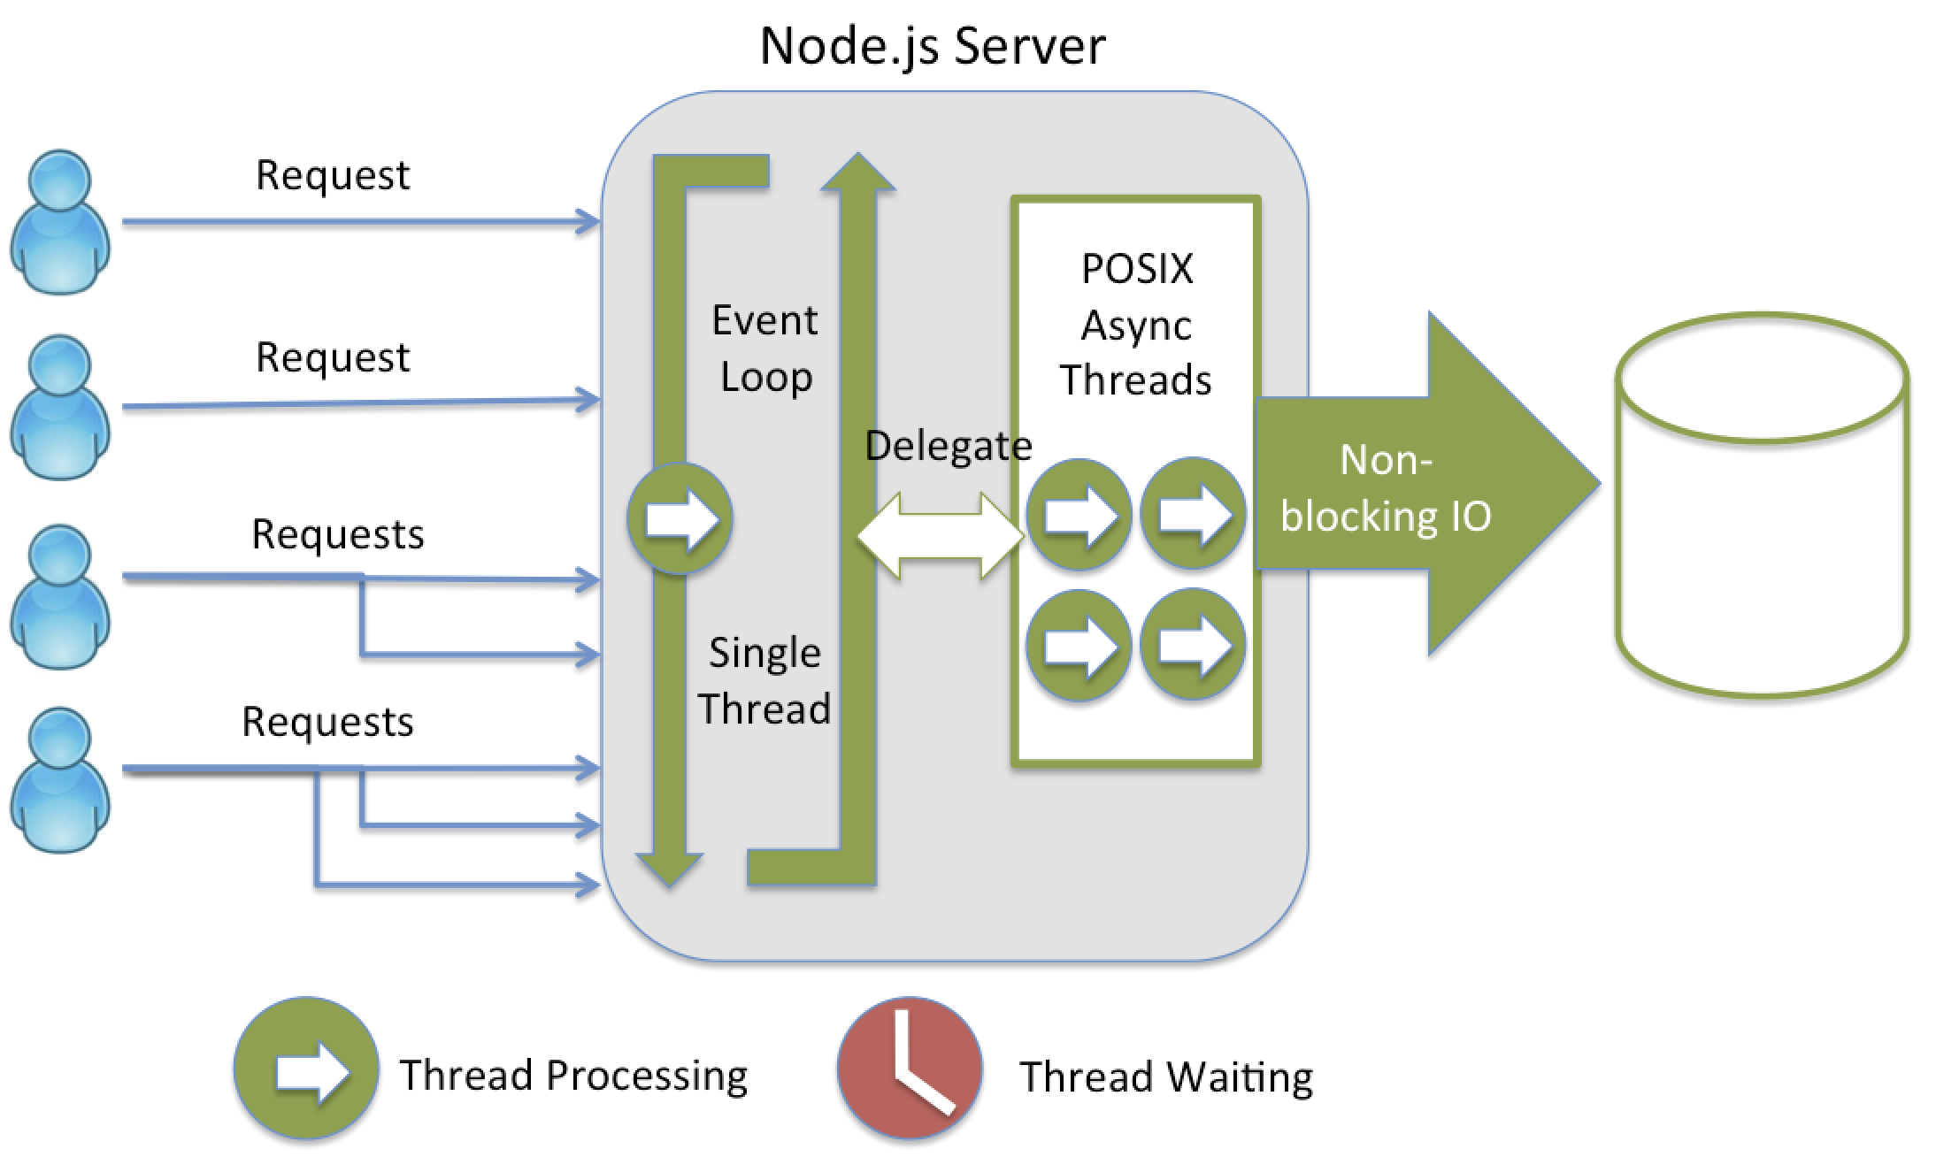
Node.js

Slide 9
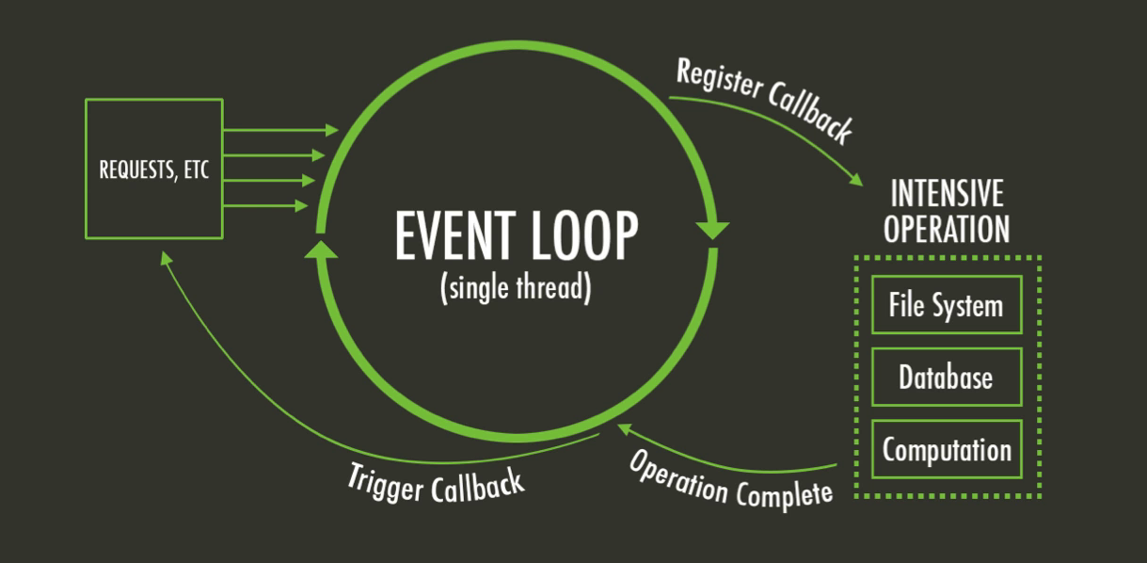
Event Loop

Slide 10
Para que serve?
Aplicações em Tempo Real
Camada de Entrada do Servidor
Protótipos
APIs

Slide 11
Quem usa?
Netflix
Uber
Linkedin

Slide 12

Fim

